Slide 1
Claude Code 업무 자동화 부트캠프 · 8회차 / 11회차
Local LLM 연동
데이터를 밖으로 내보내지 않는 AI 자동화 — 내 PC/온프레미스 경량 모델을 MCP로 연결
대상
도구
흐름
ICTK 임직원 (비개발자 포함 입문자)
Claude Code 데스크톱 앱 — "Code" 탭 (GUI)
7회차 복습 → 8회차 Local LLM(MCP) → 2주 과제 → 9회차 예고
오늘의 핵심: EXAONE·Docling·Whisper+pyannote·Qwen3-VL을 로컬에서 돌려 MCP로 감싸 연결 — 데이터가 밖으로 안 나갑니다. 보안 IC(PUF) 기업 ICTK에 특히 적합.
Notes:
8회차. 7회차(Cloud API) 정반대 관점 — Local LLM(데이터 외부 전송 없음). 4종을 MCP로 감쌈. 코드는 Claude가 생성. 출처: https://code.claude.com/docs/en/mcp , https://code.claude.com/docs/en/desktop

Slide 2
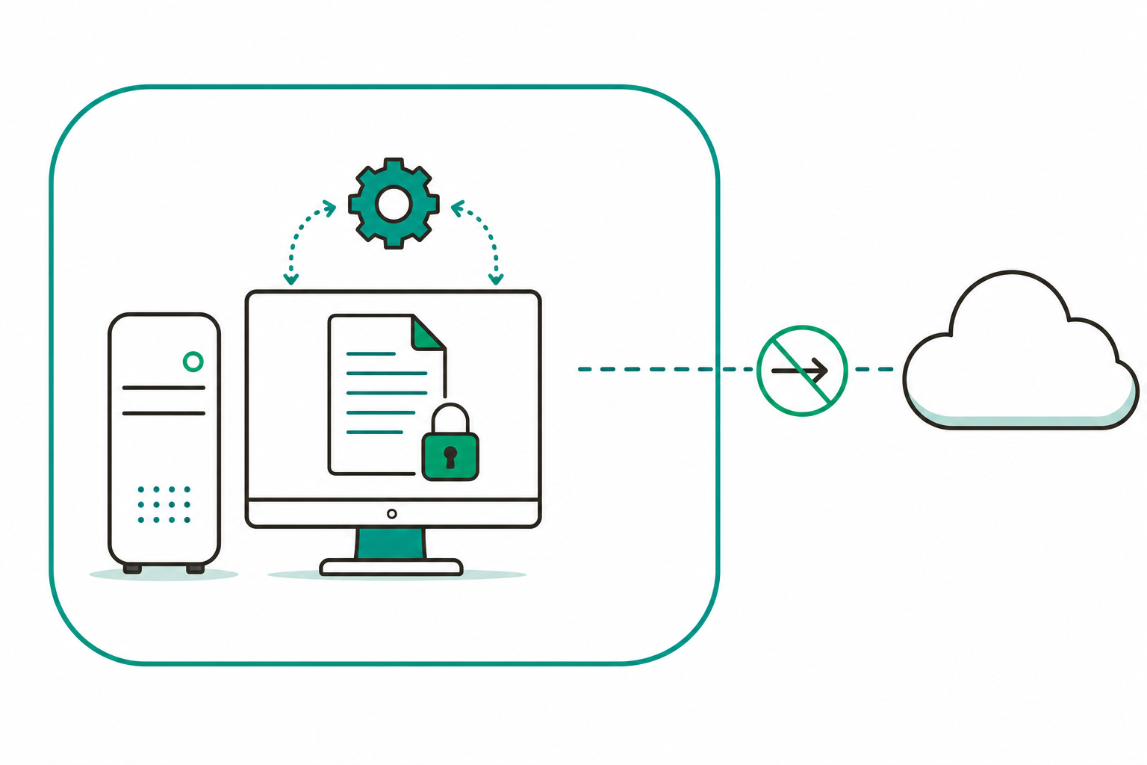
WHY — 민감한 데이터는 밖으로 내보내지 않는다
골든서클: WHY → HOW → WHAT
구분 | 7회차(Cloud) | 8회차(Local)
모델 위치 | 외부 클라우드 서버 | 내 PC / 온프레미스
데이터 이동 | 외부로 전송 | 장비 밖으로 안 나감
강점 | 편의·성능·최신 | 데이터 격리·오프라인·비용 0
WHY
영업비밀·설계자료·고객정보처럼 밖으로 나가면 안 되는 데이터가 있음 — Cloud API는 외부 서버로 전송됨
HOW
Local LLM(내 PC·회사 서버 안에서만 도는 경량 AI)으로 처리하면 데이터가 장비 밖으로 안 나감
WHAT
Local LLM을 MCP 서버로 감싸 Claude에 연결 → 외부 전송 없이 요약·PDF변환·받아쓰기·이미지 분석
🔒 ICTK: 보안 IC(PUF) 기업에 특히 적합 — 민감 자료를 외부 클라우드에 보내지 않고 온프레미스에서 처리. Local LLM은 보통 내 데이터를 학습에 쓰지 않음(비학습)이라 데이터 주권을 지킴.
Notes:
골든서클. Cloud(외부 전송) vs Local(장비 안). 온프레미스·비학습. ICTK 보안 IC 적합. 비학습은 일반 원리로(제품 정책 단정 회피). 출처: https://code.claude.com/docs/en/mcp

Slide 3
Cloud vs Local — 언제 어느 쪽? 한눈에
데이터 민감도와 필요한 성능으로 고름
비교 축 | Cloud LLM (7회차) | Local LLM (오늘)
데이터 격리 | 외부 서버로 전송됨 | 장비 밖으로 안 나감
성능·모델 크기 | 최신·대형 모델 가능 | 경량 모델 위주(용도 특화)
비용 | 호출량만큼 과금 | 호출 비용 없음(장비·전기만)
인터넷 | 항상 연결 필요 | 오프라인도 가능
준비 | 키 발급하면 바로 | 모델 내려받기·장비 사양 필요
Local의 강점: 데이터가 안 나감 · 호출 비용 없음 · 망 분리/오프라인 환경에서도 동작
Cloud의 강점: 가장 크고 똑똑한 모델 · 설치·장비 부담 없음 · 빠른 시작
요점: 민감 데이터 → Local, 편의·최고 성능 → Cloud. (선택 기준은 슬라이드 8에서 재정리 — 오늘은 "민감 데이터" 쪽에 집중)
Notes:
Cloud/Local 5축 대비. 균형 메시지(데이터 민감도+성능으로 선택). Local 단점도 솔직히. 사양·속도 단정 회피. 출처: https://code.claude.com/docs/en/mcp

Slide 4
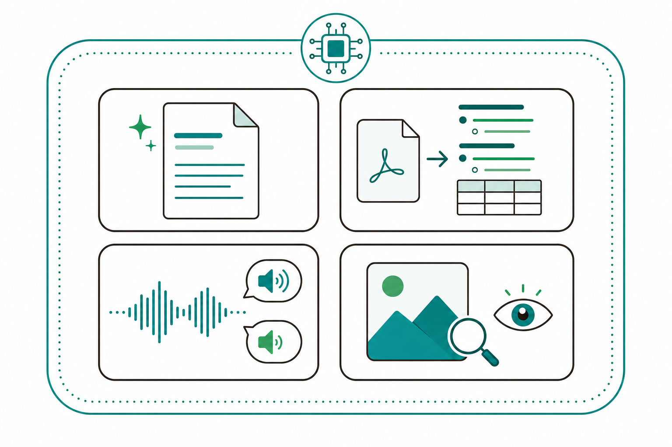
오늘의 도구 4종 — 용도별 경량 Local LLM
만능 1개가 아니라 용도별 4개
① EXAONE · 문서 요약·정리
② Docling · PDF·문서 구조 변환
대표적으로 LG가 공개한 경량 LLM 계열 — 긴 보고서·메일을 로컬에서 요약
PDF·문서를 표·제목·문단 구조를 살린 텍스트(마크다운 등)로 변환 — 후속 요약·검색 입력
③ Whisper + pyannote · 받아쓰기+화자분리
④ Qwen3-VL · 이미지 이해(VLM)
Whisper=음성→텍스트(STT), pyannote=누가 언제 말했는지(화자 분리) → 화자별 회의록
사진·도면·표 이미지를 보고 설명하는 비전-언어 모델 — "이 이미지에 뭐가 있나?"에 답
공통점: 4종 모두 로컬에서 동작 → 데이터가 외부로 안 나감. 각각을 MCP 서버로 감싸 Claude에 연결(슬라이드 5).
Notes:
4종 2×2 개요. EXAONE(LG 경량 LLM 계열)·Docling(문서 구조 변환)·Whisper+pyannote(STT+화자분리)·Qwen3-VL(VLM). 버전·벤치마크 단정 회피. 출처: https://modelcontextprotocol.io/docs/develop/build-server , https://code.claude.com/docs/en/mcp

Slide 5
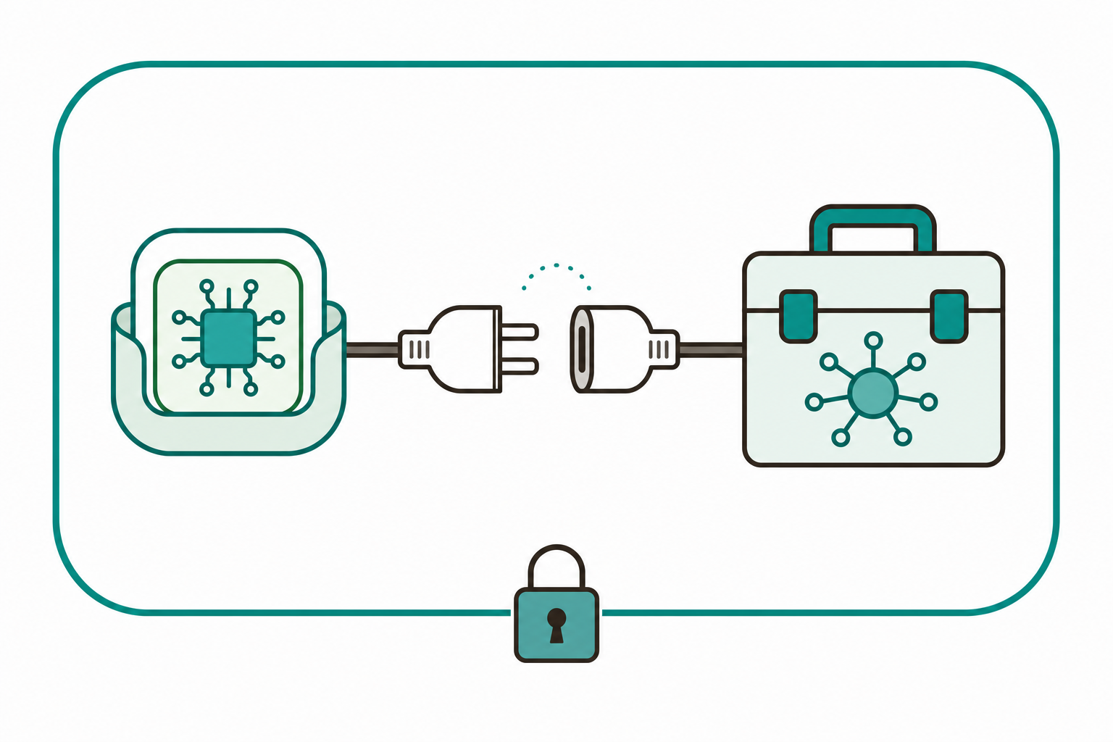
핵심 원리 — Local LLM을 "MCP 서버"로 감싸 연결
감싸야 Claude가 도구함에서 부름
연결 흐름
① 무엇을 — "EXAONE으로 문서 요약 기능을 MCP로" 말로 요청
MCP 서버가 노출하는 것
도구(Tools): Claude가 호출(사람 승인 후 실행)
예: summarize_local(텍스트) → 요약문
실행 위치: 내 PC의 로컬 프로세스(stdio)
— 외부 전송 없음
② 생성 — Claude가 로컬 stdio MCP 서버 코드 작성·설명 → diff Accept
③ 연결 — 데스크톱에서 MCP로 등록 → 도구 확인
④ 사용 — Claude가 호출, 모델이 내 PC에서 돌아 데이터 안 나감
핵심: MCP 서버에는 로컬에서 도는 종류(stdio)가 있음 — "내 PC의 로컬 프로세스로 직접 시스템에 접근하는 맞춤 스크립트"에 적합. Local LLM을 감싸기에 딱 맞고, 데이터는 장비 안에 머묾.
Notes:
MCP 서버화(4회차 재활용). 공식: stdio servers run as local processes, ideal for direct system access/custom scripts → Local LLM 래핑에 적합. Tool=사람 승인 후 실행. 출처: https://code.claude.com/docs/en/mcp , https://modelcontextprotocol.io/docs/develop/build-server

Slide 6
실습 1 — 문서 요약(EXAONE) · PDF 변환(Docling) MCP
둘 다 로컬 실행 → 외부 전송 없음
① 문서 요약 MCP · EXAONE [직접]
② PDF 변환 MCP · Docling [직접]
EXAONE을 호출하는 문서 요약 MCP 서버를 만들고 등록 → "이 보고서 요약해줘"로 호출
긴 사내 문서를 외부로 보내지 않고 로컬에서 요약
PDF를 구조 보존 텍스트(마크다운 등)로 바꾸는 변환 MCP 서버를 만듦
변환 결과를 ①의 요약 MCP에 넘기면 "PDF → 텍스트 → 요약" 한 줄기로 연결
핵심: 코드는 Claude가 생성·설명 — 내가 할 일은 "어떤 입력을 받아 무엇을 돌려줄지"를 말로 정의. 두 MCP를 이으면 작은 로컬 문서 파이프라인 완성.
Notes:
실습 전반(요약·PDF변환). 둘 다 직접. Docling→EXAONE 연결(파이프라인). 코드는 Claude가 생성. 출처: https://code.claude.com/docs/en/mcp

Slide 7
실습 2 — STT+화자분리(Whisper+pyannote) · 이미지 분석(Qwen3-VL)
음성·이미지도 로컬에서 처리
① STT+화자분리 MCP · Whisper+pyannote [직접]
② 이미지 분석 MCP · Qwen3-VL [직접]
녹음을 텍스트로 받아쓰고(Whisper), 누가 언제 말했는지 나눠(pyannote) 화자별 회의록 MCP 서버를 만듦
회의 음성을 외부로 보내지 않고 화자별 정리
도면·표·사진 이미지를 보고 설명하는 분석 MCP 서버를 만듦
"이 도면에서 핵심 부품을 짚어줘" 같은 질문에 로컬 VLM으로 답함
🔒 ICTK 포인트: 회의 녹음·설계 도면 같은 민감 자료일수록 로컬 처리의 가치가 큼 — 음성·이미지 원본이 장비 밖으로 나가지 않음.
Notes:
실습 후반(STT+화자분리·이미지 분석). 둘 다 직접. Whisper(STT)+pyannote(화자분리)=화자별 회의록, Qwen3-VL=VLM. 민감 원본 로컬 처리. 출처: https://code.claude.com/docs/en/mcp

Slide 8
언제 Local, 언제 Cloud? — 선택 기준
섞어 쓰는 게 정답
고르는 흐름
① 데이터가 민감한가? → 예: Local 우선(밖으로 안 나감)
기준 한눈에
Local 신호: 민감 데이터 · 오프라인/망 분리 · 호출 비용 줄이기 · 단순·반복 작업
Cloud 신호: 최고 성능·대형 모델 · 빠른 시작(설치 부담 X) · 일회성·비민감 작업
② 인터넷·망 분리 환경인가? → 오프라인 필요: Local
③ 가장 크고 똑똑한 성능이 필요한가? → 예: Cloud(7회차)
④ 그 외 가벼운·반복 작업 → Local로 비용 절감
요점: "민감하면 Local, 최고 성능이면 Cloud" — 단계별 혼합도 가능(예: 로컬에서 민감정보 가린 뒤, 비민감 부분만 Cloud로).
Notes:
의사결정. 데이터 민감도→망 환경→성능 순 분기. Local/Cloud는 배타 아님, 단계별 혼합 가능. '신호'로 제시. 출처: https://code.claude.com/docs/en/mcp

Slide 9
ICTK 안전 수칙 — 로컬이라도 "기본기"는 그대로
'로컬이라 안전'에 방심하지 않기
1. 온프레미스·데이터 격리
2. 비학습·민감정보 비기재
3. 사람 최종 승인
Local LLM은 장비 안에서 처리되어 데이터가 안 나가는 게 핵심
모델·도구도 신뢰 출처(공식·사내)에서만 받음
로컬 처리라 외부 학습에 데이터가 흘러가지 않음
단, 비밀번호·핵심 보안 자산을 MCP 설정/스크립트에 그대로 적지 말 것(파일은 공유·커밋될 수 있음)
MCP 도구 실행·편집은 diff를 보고 Accept/Reject
Claude는 내가 고른 폴더 안에서만 작업
프롬프트 인젝션(외부 문서·이미지 속 숨은 지시문이 Claude를 속이는 공격)은 로컬에서도 경계 — 신뢰하는 MCP 서버만 연결.
Notes:
ICTK 8회차판. 온프레미스·비학습·데이터 격리 + 사람 승인·폴더 격리. '로컬이라 무조건 안전' 오해 방지. 신뢰 출처·민감정보 비기재. 출처: https://code.claude.com/docs/en/mcp

Slide 10
정리 · 회차 흐름 · 2주 과제 · 9회차 예고
오늘 요약 / 흐름 / 할 일 / 다음
오늘 배운 것
회차 흐름
Local LLM = 내 PC/온프레미스 경량 모델 → 데이터가 밖으로 안 나감: 4종(EXAONE·Docling·Whisper+pyannote·Qwen3-VL)
연결 = 로컬 MCP 서버로 감싸기(코드는 Claude가 생성) / 민감하면 Local, 최고 성능이면 Cloud
회차 | 핵심 | 한 줄
7회차 | Cloud LLM API | 외부 클라우드 모델 호출
8회차(오늘) | Local LLM 연동(MCP) | 외부 전송 없이 내 장비에서
9회차(예고) | ICTK 특화 ①(지침만) | 자사 PoC 시작
2주 과제 — 6회차 산출물에 Local LLM 연동 MCP 추가: ① 고르기(4종 중 내 업무에 맞는 1개) → ② 만들기(그 모델을 감싼 MCP를 6회차 산출물에 연결) → ③ 실사용·개선(민감 자료로 직접 돌려보고 개선점 기록)
9회차 예고 — ICTK 특화 ①: 외부 MCP/API 없이 순수 지침만으로 자사 업무 플러그인을 개발. 외부·로컬 도구를 잠시 내려놓고 ICTK 자사 PoC를 시작합니다.
Notes:
정리. 회차 흐름 7→8→9(9회차부터 ICTK 자사 PoC). 2주 과제(6회차에 Local LLM MCP 추가). 출처: https://code.claude.com/docs/en/mcp

